Slide 1

Clase 14
Parcial 3
Solo evaluación
1

Slide 2
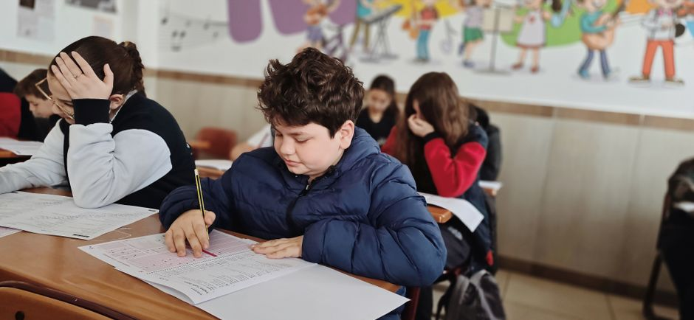
Indicaciones
– Hoy es el Parcial 3: no hay tema nuevo en esta sesión.
– Entra lo visto en el corte hasta hoy.
– Modalidad virtual síncrona por Meet, como todas las sesiones.
– Duración aproximada: 90 a 110 min dentro del bloque de 120.
Foto: This And No Internet 25 · Pexels
2
Notes:
TEXTO COMPLETO DE LA LÁMINA (se proyecta resumido):
Hoy es el Parcial 3: no hay tema nuevo en esta sesión.
Entra lo visto en el corte hasta hoy.
Modalidad virtual síncrona por Meet, como todas las sesiones.
Duración aproximada: 90 a 110 min dentro del bloque de 120.
El enunciado y el canal de entrega se comparten al empezar.

Slide 3

Parcial 3 · Clase 14
Hoy solo se evalúa
El tema continúa la próxima clase
Solo evaluación

